Slide 1
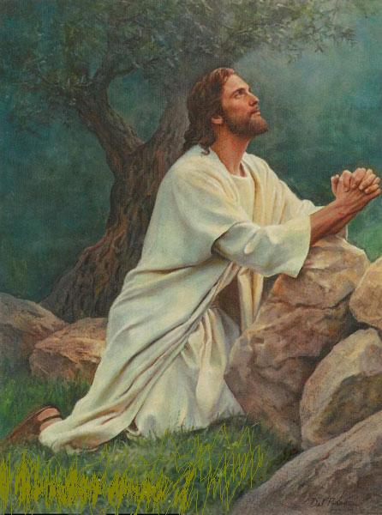
Lección 7
16 de mayo 2026
LA ORACIÓN
TEXTO CLAVE: Salmo 62:8
Escuela Sabática – 2° Trimestre de 2026

Slide 2
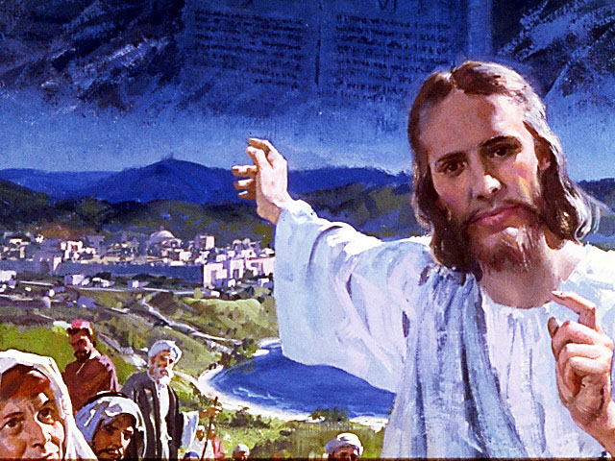
I. OBJETIVO: ¿Qué enseñar y aprender?
Aprendamos a ser, un discípulo que habla con Dios mediante la oración.
APRENDIZAJE POR NIVELES:
SABER: Entender que, orar es abrir el corazón a Dios y decirle lo que pensamos.
SENTIR: El deseo de comunicarme más con Dios.
HACER: La decisión de orar de acuerdo a las instrucciones del Jesús.

Slide 3

II. MOTIVAR: ¿Cómo motivar y cómo enseñar?
Con preguntas motivadoras, presentando necesidades y casos de la vida:
¿Qué es orar y a quien se dirige la oración?
¿Por qué pensamos que Dios demora en contestarnos o no nos escucha?
¿Qué instrucciones nos dio Jesús de la oración?

Slide 4
III. EXPLORA: 1.¿Qué es orar y a quien se dirige la oración? Salmo 62:8
Es hablar con Dios mediante la oración. “Podemos hablar con Dios en oración de la manera sencilla en que Jesús nos instruyó a hacerlo, ya sea en privado, en familia o en la iglesia, recordando que orar es hablar con él como con un amigo.” (GEB 75)
“Cuando ores, recuerda que Dios es tu Padre cercano, aunque se encuentre en el cielo.” (GEB 81)
La oración es la conexión constante entre nosotros (los sarmientos o ramas y Jesús (la vid). “Si queremos crecer y florecer, debemos absorber continuamente savia y nutrimento de la Vid Viviente, porque separados de la Vid no tenemos fuerza.” (Id 71; PE 104)

Slide 5
2. ¿Por qué pensamos que Dios demora en contestarnos o no nos escucha? Mateo 7:7
Dios es fiel a sus promesas, debemos creerle y nos contestará, dijo: “Pedid y se os dará” (Mat. 7:7) “Clama a mí y te responderé. (Jer. 33:3)”
“Un hecho clave que determina nuestra respuesta a lo que parecen oraciones sin respuesta es la imagen que tenemos de Dios.” Nuestro amoroso Padre, a veces nos dice no, porque nos ama, en su sabiduría nos dará lo mejor. (GEB 73)
¿Qué consejos nos da? 1. Procura que se haga la voluntad de Dios y no la nuestra. (1 Jn. 5:14) 2. Asegúrate de no estar acariciando algún pecado. (Salmo 66:18) 3. Perdona a los demás. (Mar. 11:25, 26)
Notes:
GEB

Slide 6
3. ¿Qué instrucciones nos dio Jesús de la oración? Mateo 6:5- 15
1. “Padre nuestro que estás en los cielos: Cuando ores, recuerda que Dios es tu Padre.”
2. Venga tu reino: Cuando ores, piensa en el futuro reino de Dios, como un lugar de paz, justicia y amor
3. Sea hecha tu voluntad en la tierra como en el cielo: Traslada tu actitud de sumisión.
4. Danos hoy el pan nuestro de cada día: Cuando comas, da gracias a Dios, confía que te proveerá.
5. Perdona nuestras deudas… : Pide perdón para el que te ofendió y perdona.
6. Pide a Dios fortaleza para resistir la tentación” (Deut. 7:8, GEB 81)

Slide 7
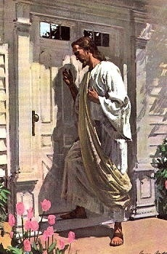
IV. APLICA: ¿Qué debo sentir al recibir estos conocimientos?
El deseo de abrir mi corazón a Dios y decirle lo que pienso y siento. No separarme de la Vid.
¿Deseas orar como Jesús nos enseñó?
¿Cuál es tu decisión?
V. CREA: ¿Qué haré para compartir esta lección la próxima semana? Crear oportunidades y compartir sobre como orar. Amén

Slide 8
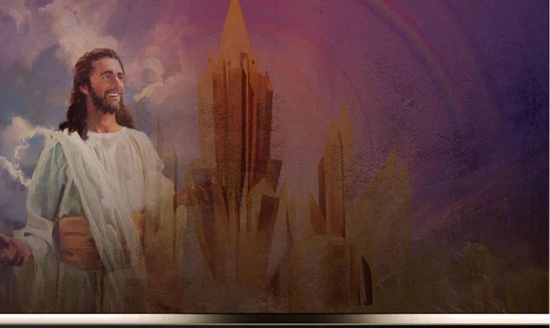

Créditos
DISEÑO ORIGINAL
Lic. Alejandrino Halire Ccahuana
http://decalogo-janohalire.blogspot.com/p/escuela-sabatica.html
Distribución
Recursos Escuela Sabática ©
Para recibir las próximas lecciones inscríbase enviando un mail a:
www.recursos-biblicos.com
Asunto: Lecciones en PowerPoint
RECURSOS BÍBLICOS
Recursos gratuitos
https://www.recursos-biblicos.com/2014/04/resumen-de-la-leccion-de-escuela-sabatica-para-segundo-trimestre-2014.html
https://es.slideshare.net/ahalirecc
Recursos
Escuela Sabática

